Slide 1
Аннотации и Generics

Slide 2
Рассматриваемые вопросы
Что такое аннотация
Наиболее используемые аннотации
Создание аннотаций
Аннотации Retention и Target
Generics
Внутренние классы

Slide 3
Введение. Аннотации
Аннотация (@Annotation) — специальная форма метаданных, которая может быть добавлена в исходный код.
Аннотированы могут быть пакеты, классы, методы, поля класса и параметры, локальные переменные.
Пример:
@Override
public void go(@Annotation Integer number) {
……
}

Slide 4
Применение аннотации
Информация для компилятора — аннотации могут использоваться компилятором для определения ошибки, подавления сообщений с предупреждениями.
Обработка на этапе развертывания и компиляции —инструменты разработки могут анализировать аннотации и на их основе генерировать информацию (например XML).
Обработка на этапе выполнения — некоторые
аннотации могут быть доступны на этапе выполнения.

Slide 5
Наиболее встречаемые аннотации
@Deprecated
@Override
@SuppressWarnings

Slide 6
Аннотация @Deprecated
@Deprecated - аннотация @Deprecated помечает элемент как устаревший, это означает, что его не желательно использовать. Компилятор создает предупреждение, если программа использует методы, поля или классы, помеченные как устаревшие.
Пример:
@Deprecated
public void setDate(int date)

Slide 7
Аннотация @Override
@Override - аннотация @Override сообщает компилятору, что мы собираемся переопределить метод родительского класса.
Пример:
@Override
public void go() {
}

Slide 8
Аннотация @SuppressWarnings
@SuppressWarnings - аннотация @SuppressWarnings используется для устранения предупреждений, создаваемых компилятором.
Пример:
@SuppressWarnings("deprecation")
public void useDeprecatedMethod() {
Date date = new Date();
date.setDate(…);
}

Slide 9
Создание аннотаций
Для создания своей аннотации используется слово @interface.
Пример:
public @interface Version {
String info();
}

Slide 10
Создание аннотаций
Пример:
@Version(info = “3.5.3”)
public void checkAnnotation() {
……
}

Slide 11
Аннотация @Retention
RetentionPolicy.SOURCE - аннотация используется на этапе компиляции и должна отбрасываться компилятором;
RetentionPolicy.CLASS - аннотация будет записана в class-файл компилятором, но не должна быть доступна во время выполнения (runtime);
RetentionPolicy.RUNTIME - аннотация будет записана в class-файл и доступна во время выполнения через reflection.

Slide 12
Пример аннотации @Retention
@Retention(RetentionPolicy.RUNTIME) public @interface MyAnnotation {
String stringValue();
int intValue();
}

Slide 13
Аннотации @Target
Для того чтобы ограничить использование аннотации её нужно проаннотировать :)
Для этого существует аннотация @Target.

Slide 14
Варианты аннотации @Target
@Target(ElementType.PACKAGE) - только для пакетов;
@Target(ElementType.TYPE) - только для классов;
@Target(ElementType.CONSTRUCTOR) - только для конструкторов;
@Target(ElementType.METHOD) - только для методов;
@Target(ElementType.FIELD) - только для атрибутов(переменных) класса;
@Target(ElementType.PARAMATER) - только для параметров метода;
@Target(ElementType.LOCAL_VARIABLE) - только для локальных переменных.

Slide 15
Пример
@Target(ElementType.METHOD)
public @interface MyAnnotation {
String value();
}

Slide 16
Внутренние классы
Делятся на 2 вида:
Non-static nested classes — нестатические вложенные классы. По-другому их еще называют inner classes — внутренние классы.
Static nested classes — статические вложенные классы.
В свою очередь, внутренние классы (inner classes) имеют два особых подвида. Помимо того, что внутренний класс может быть просто внутренним классом, он еще бывает:
локальным классом (local class)
анонимным классом (anonymous class)

Slide 17
Пример
class OuterClass {
...
static class StaticNestedClass {
...
}
class InnerClass {
...
}
}

Slide 18
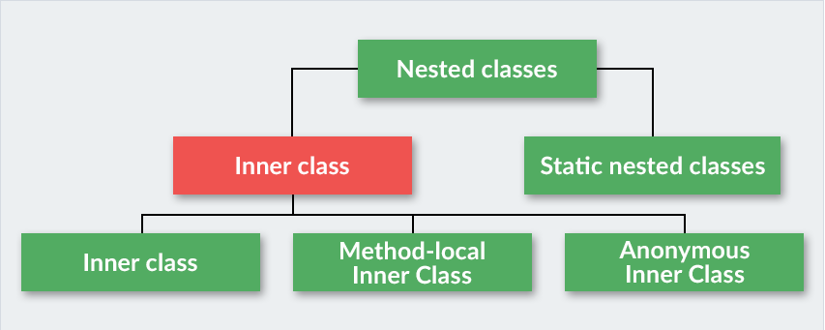
Внутренние классы

Slide 19
Особенности
Объект внутреннего класса не может существовать без объекта «внешнего» класса.
У объекта внутреннего класса есть доступ к переменным «внешнего» класса.
Объект внутреннего класса нельзя создать в статическом методе «внешнего» класса.
Внутренний класс не может содержать статические переменные и методы.
При создании объекта внутреннего класса важную роль играет его модификатор доступа.
Модификаторы доступа для внутренних классов работают так же, как и для обычных переменных.

Slide 20
Класс Box
public class Box {
private Object item;
public Object getItem() {
return item;
}
public void setItem(Object item){
this.item = item;
}
}

Slide 21
Пример
Box box = new Box();
box.setItem(“Test”);
……
Object item = box.getItem();
Integer itemInt = (Integer)item;
Ошибка:
Exception in thread "main" java.lang.ClassCastException: java.lang.String cannot be cast to java.lang.Integer

Slide 22
Типизация с помощью generics
public class Box<T> {
private T item;
public T getItem() {
return item;
}
public void setItem(T item){
this .item = item;
}
}

Slide 23
Пример использования generics
Box<String> myBox = new Box<>();
myBox.setItem(“Test”);
- generics работает только со ссылочными типами и не работает с примитивными типами!

Slide 24
Использование wildcard
Чтобы ограничить использование различных типов используют wildcard extends:
class NumberBox<T extends Number> {
T obj;
public T getObj() {return obj;}
}
class CharBox<T extends CharSequence > {
T obj;
public T getObj() {return obj;}
}
public static void main(String[] args) {
NumberBox<Integer> numberBox = new NumberBox<>();
CharBox<String> charBox = new CharBox<>();
}

Slide 25
Wildcard в аргументах методов
Чтобы гарантировать безопасность типов используют wildcard для аргументов методов: “?”, “? extends”, “? super”:

Slide 26
class NumberBox<T extends Number> {
T obj;
public T getObj() {return obj;}
public void print(NumberBox<?> value) {
System.out.println(value);
}
public void printInt(NumberBox<? extends Integer> value) {
System.out.println(value);
}
public void printDouble(NumberBox<? super Double> value) {
System.out.println(value);
}
}

Slide 27

Вопросы
Notes:
Call a subclass method with superclass reference
Compiler error
Subclass methods are not superclass methods

Slide 28
Спасибо за внимание
Notes:
Call a subclass method with superclass reference
Compiler error
Subclass methods are not superclass methods

